Slide 1

BudgetPlanner
김신제 김정인 손성범 임채현
Design by 김순찬

Slide 2
INDEX
01
02
03
04
05
선정
요구사항
WBS
Tool_Kit
Used Language
Notes:
주제, 기획의도, 요구사항분석, WBS, QnA

Slide 3
INDEX
06
07
08
09
10
Used Open Source Library
Flow Chart
Exerd
구현
Q&A
Notes:
주제, 기획의도, 요구사항분석, WBS, QnA

Slide 4

선정
1
2
3
4
5
6
7
8
9
10
BudgetPlanner
선정배경
기존 웹 가계부의 불편함
네이버 가계부와 같이 기능이 확실한
웹 페이지가 존재하지만 사용하기에 너무 어렵다
기존 앱 가계부의 기능 부족
핵심 기능을 전부는 제공해주지 못하는
기존 가계부 앱의 한계

Slide 5
요구사항분석
1
2
3
4
1
2
3
4
5
6
7
8
9
10
등록
조회
분석
설정
지출내역
수입내역
예상지출
일별조회
월별조회
카테고리별조회
엑셀다운
연간월별통계
평균대비
지출변화량
월/카테고리금액
카테고리별 통계
회원정보수정
잔고조회

Slide 6
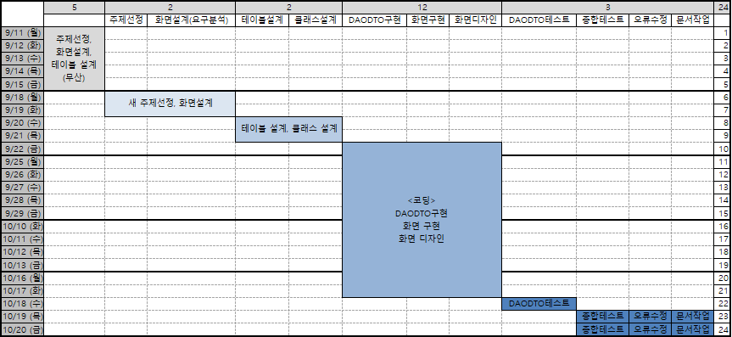
WBS
1
2
3
4
1
2
3
4
5
6
7
8
9
10

Slide 7






Tool Kit
1
2
3
4
1
2
3
4
5
6
7
8
9
10
spring
eclipse
tomcat
github
Sqlplus(DB)

Slide 8
Used Language
1
2
3
4
1
2
3
4
5
6
7
8
9
10
01
JAVA
02
Oracle
03
Spring
Java SE 8 (Oracle JDK 1.8.x)
Oracle Database Express Edition 11g Release 2
Spring Tool Suite (3.8.x)
04
Tomcat
05
Maven
06
GitHub
Apache Tomcat (8.5.x)
Apache Maven (3.3.x)
Maven Central Repository
eXERD

Slide 9
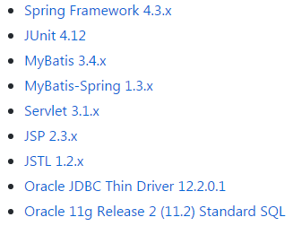
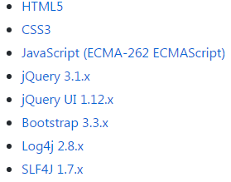
Used Open Source Library
1
2
3
4
1
2
3
4
5
6
7
8
9
10

Slide 10
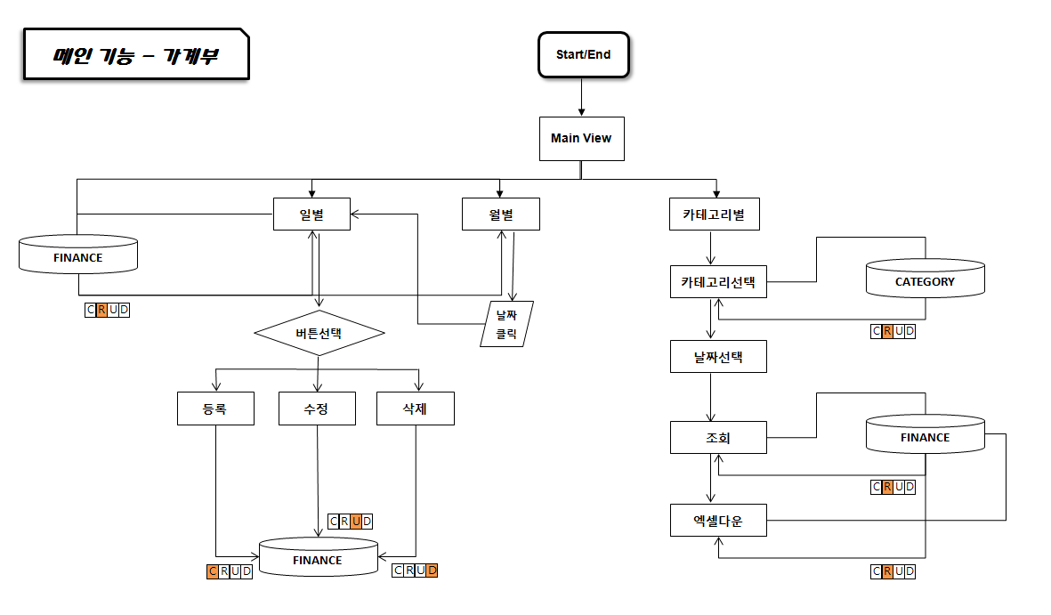
Flow Chart [가계부]
1
2
3
4
1
2
3
4
5
6
7
8
9
10

Slide 11
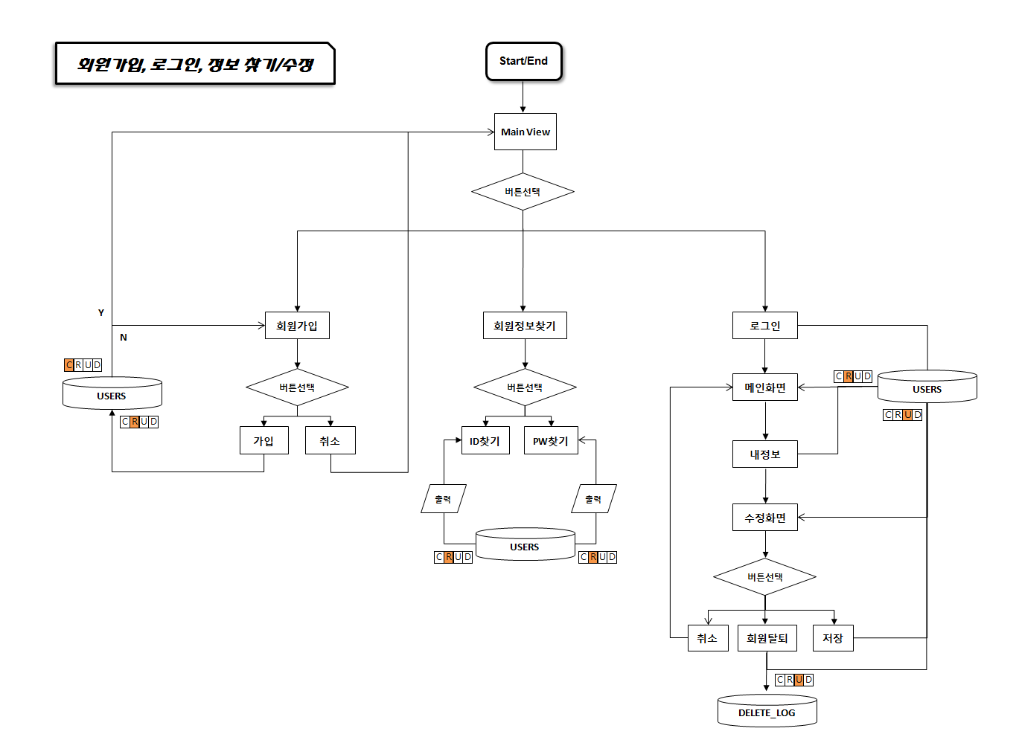
Flow Chart [회원가입,로그인,정보 찾기/수정]
1
2
3
4
1
2
3
4
5
6
7
8
9
10

Slide 12
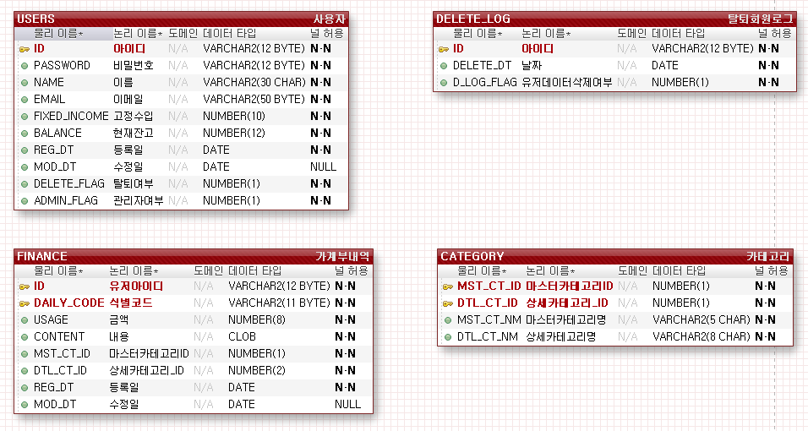
Exerd
1
2
3
4
1
2
3
4
5
6
7
8
9
10

Slide 13
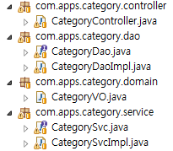
구현
1
2
3
4
1
2
3
4
5
6
7
8
9
10
김신제_Developer
조회
카테고리별 수입/지출 및 잔고 조회
수입/지출내역 엑셀 다운로드

Slide 14
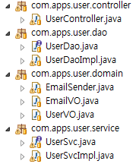
구현
1
2
3
4
1
2
3
4
5
6
7
8
9
10
임채현_Developer
로그인
회원가입

Slide 15

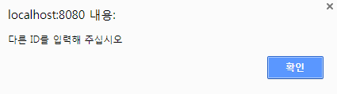

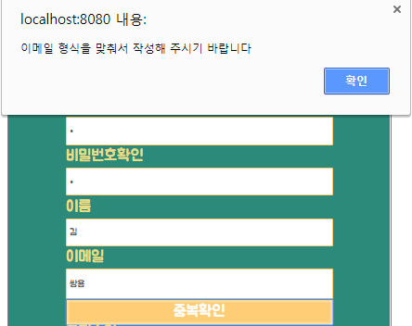
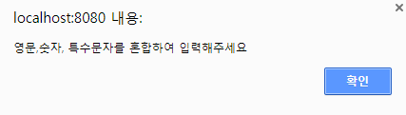
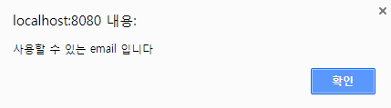
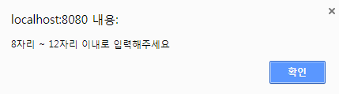
구현
1
2
3
4
1
2
3
4
5
6
7
8
9
10
Check
ID
Email
Password

Slide 16
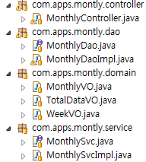
구현
1
2
3
4
1
2
3
4
5
6
7
8
9
10
임채현_Developer
조회
월별 수입/지출 및 잔고 조회

Slide 17
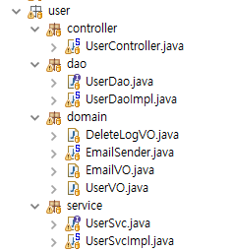
구현
1
2
3
4
1
2
3
4
5
6
7
8
9
10
김정인_Developer
내정보찾기
ID/PASSWORD 찾기

Slide 18
구현
1
2
3
4
1
2
3
4
5
6
7
8
9
10
김정인_Developer
마이페이지
회원정보 수정

Slide 19
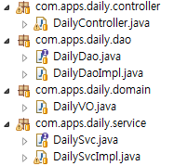
구현
1
2
3
4
1
2
3
4
5
6
7
8
9
10
손성범_Developer
조회
일별 수입/지출 및 잔고 조회

Slide 20
Q&A
1
2
3
4
1
2
3
4
5
6
7
8
9
10
QnA

